Slide 1
Согласные звуки [т] и [д]
Педагог: Гатиятуллина
Зиля Разгатовна

Slide 2
Повтори за мной!
Мы будем разговаривать,
Мы будем выговаривать,
Так правильно и внятно,
Чтоб было всем понятно!

Slide 3
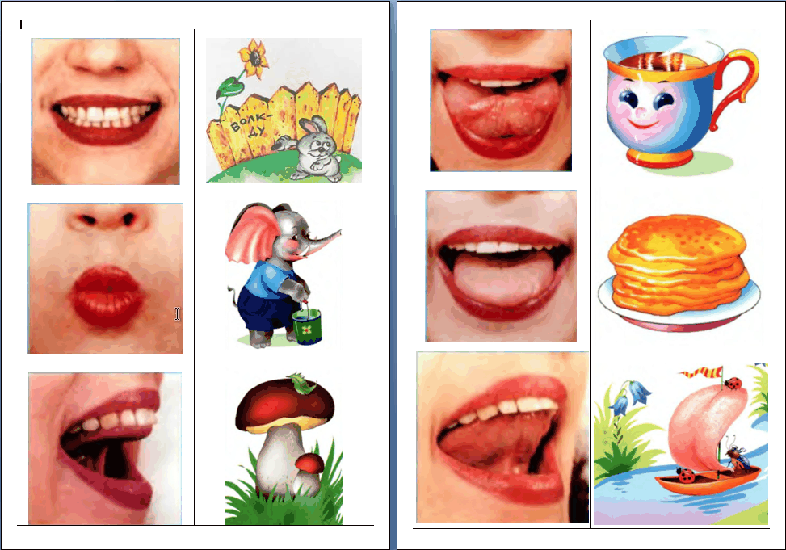
Артикуляционная гимнастика

Slide 4
Отгадай загадку
В нём живёт моя родня,
Мне без неё не жить ни дня.
В него стремлюсь всегда и всюду,
К нему дорогу не забуду.
Я без него дышу с трудом,
Мой кров, родимый, тёплый.

Slide 5


Slide 6
Звуковой анализ слова
Дом

Slide 7
Отгадай загадку
В праздник я приду ко всем,
Я большой и сладкий.
Есть во мне орешки, крем,
Сливки, шоколадки.

Slide 8
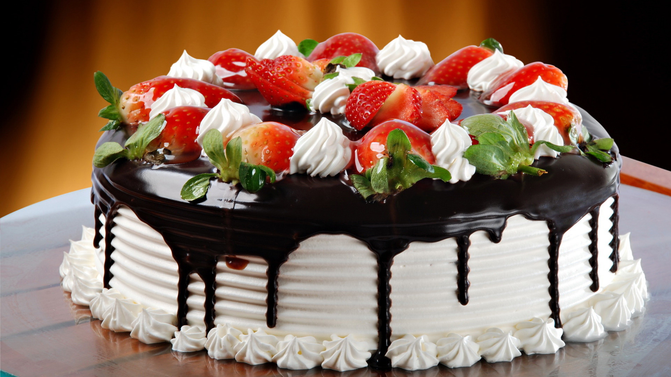

Slide 9
Звуковой анализ слова
Торт

Slide 10
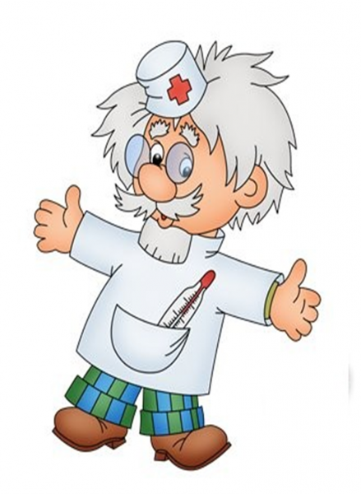

[Д] - согласный

Slide 11
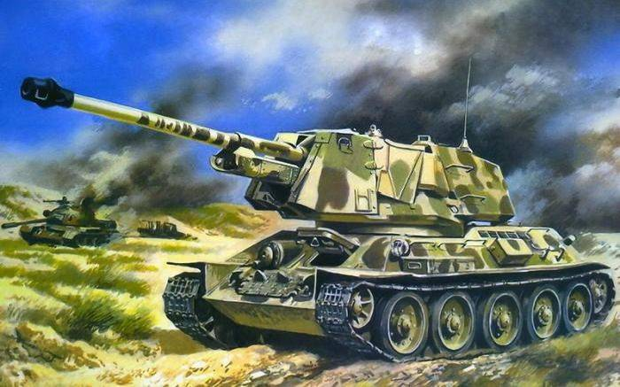
[Т] - согласный

Slide 12
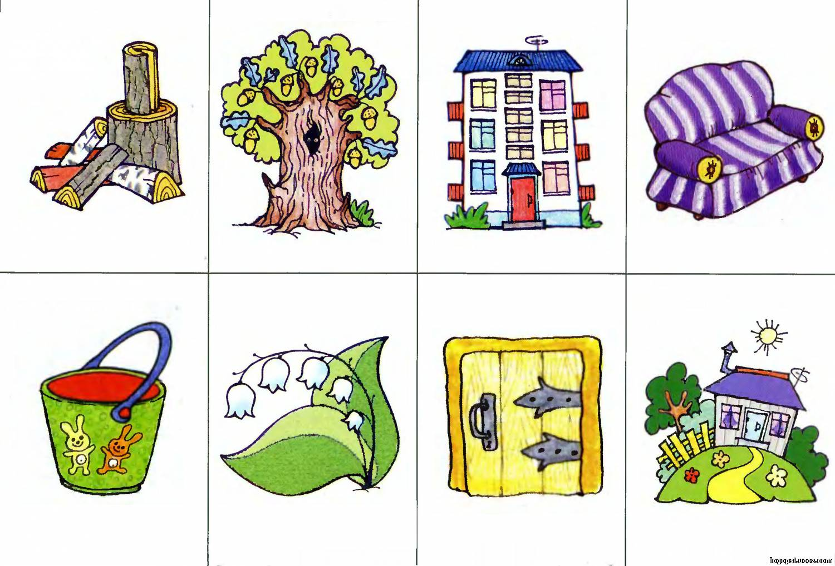
Найди звук [д]
Раздели на слоги

Slide 13
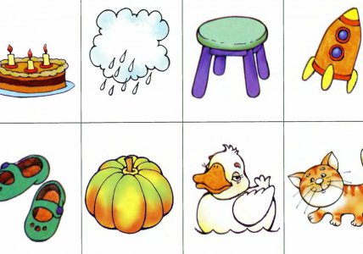
Найди звук [т]
Раздели на слоги

Slide 14
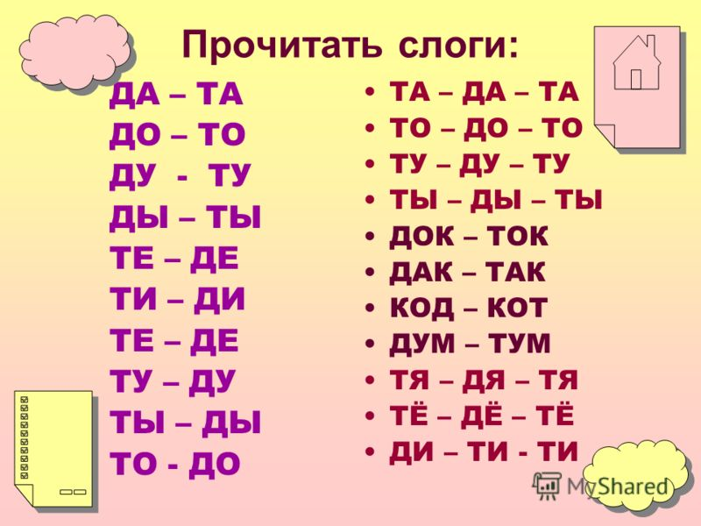

Slide 15
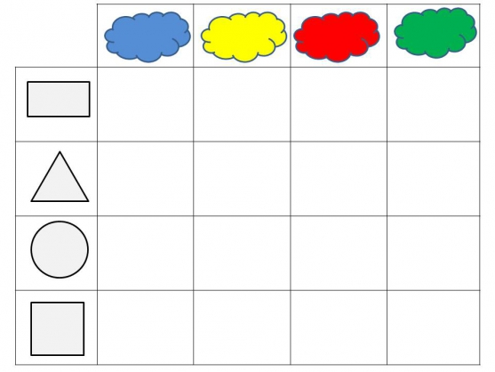
Работа в тетрадях

Slide 16
Молодцы!

